Slide 1


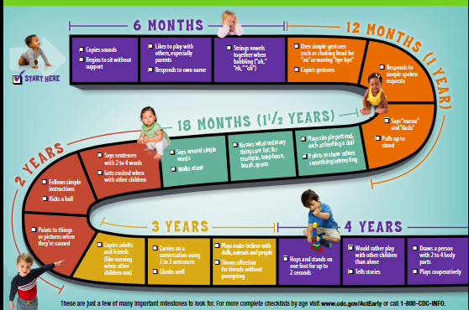
Α΄ ΠΑΙΔΙΑΤΡΙΚΗ ΚΛΙΝΙΚΗ ΕΚΠΑ
ΜΟΝΑΔΑ ΑΝΑΠΤΥΞΙΑΚΗΣ &
ΣΥΜΠΕΡΙΦΟΡΙΚΗΣ ΠΑΙΔΙΑΤΡΙΚΗΣ
ΝΟΣΟΚΟΜΕΙΟ ΠΑΙΔΩΝ «Η ΑΓΙΑ ΣΟΦΙΑ»
www.dbpeds.gr
ΣΤΑΔΙΑ ΚΑΙ ΟΡΟΣΗΜΑ
ΤΗΣ ΑΝΑΠΤΥΞΗΣ
ΤΟΥ ΠΑΙΔΙΟΥ
Νένη Περβανίδου
Αναπλ. Καθηγήτρια Αναπτυξιακής & Συμπεριφορικής Παιδιατρικής
Ιατρικής Σχολής ΕΚΠΑ

Slide 2
AΥΞΗΣΗ & (ΝΕΥΡΟ)ΑΝΑΠΤΥΞΗ
Αύξηση: σε μέγεθος στο ολικό σώμα ή μέρη του. Ποσοτικές αλαγές. Μέτρηση σε Kg, m ..
Ανάπτυξη: προοδευτική ανάπτυξη σε δεξιότητες και λειτουργικότητα. Ποιοτικές αλλαγές, όλο και πιο σύνθετες, με στόχο την προσαρμογή. Μετριέται με «παρατηρήσεις»,
ερωτηματολόγια, κλινικές συνεντεύξεις

Slide 3
ΩΡΙΜΑΝΣΗ
Αύξηση των δυνατοτήτων και της προσαρμοστικότητας
Ποιοτικές αλλαγές
Ο βαθμός ωρίμανσης εξαρτάται από γενετικούς και περιβαλλοντικούς παράγοντες
Συνεχόμενη διαδικασία
Προβλέψιμη ακολουθία
Διαφορετικοί ρυθμοί αύξησης & ανάπτυξης (υψηλός ρυθμός στην πρώιμη παιδική ηλικία και στην εφηβεία)
Το κάθε παιδί μεγαλώνει με το δικό του μοναδικό τρόπο
Κάθε στάδιο αύξησης και ανάπυξης εξαρτάται απο το προηγούμενο

Slide 4
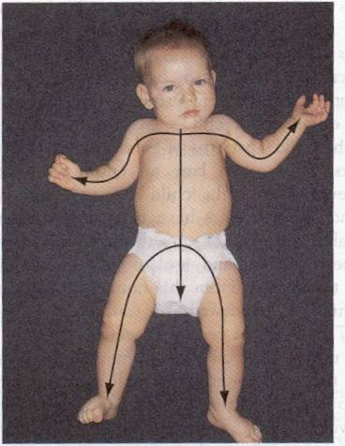
ΩΡΙΜΑΝΣΗ
Η ανάπτυξη του
Νευρικού Συστήματος και των
Λειτουργικών Δεξιοτήτων ωριμάζει
με συγκεκριμένη κατεύθυνση:
1. ΚΕΦΑΛΟ-ΟΥΡΑΙΑ
(απο το κεφάλι προς τα πόδια)
2. ΚΕΝΤΡΟ-ΠΕΡΙΦΕΡΙΚΗ
(απο το κέντρο του σώματος
προς την περιφέρεια)
3. ΑΠΟ ΓΕΝΙΚΗ ΣΕ ΕΙΔΙΚΗ

Slide 5
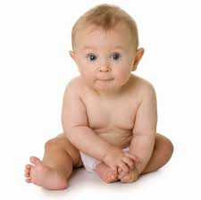
ΤΟΜΕΙΣ ΤΗΣ ΑΝΑΠΤΥΞΗΣ
Κινητικότητα
Αδρή Κινητικότητα,
Λεπτή κινητικότητα,
Ισορροπία, Oπτικοκινητικός Συντονισμός
Επικοινωνία
Λόγος-Ομιλία:
Αντιληπτικός-Εκφραστικός Λόγος,
Γραπτός Λόγος
Νοητικές Λειτουργίες-
Προσαρμογή
Λογική Κρίση,
Επιτελικές Λειτουργίες,
Μνήμη, Προσοχή
Κοινωνικές-Συναισθηματικές Δεξιότητες
Κοινωνικότητα,
Συναισθηματική Αναγνώριση

Slide 6
ΠΑΡΑΓΟΝΤΕΣ ΠΟΥ ΕΠΗΡΕΑΖΟΥΝ ΤΗΝ ΑΥΞΗΣΗ & ΑΝΑΠΤΥΞΗ
Α. Γενετικοί-επιγενετικοί/Κληρονομικοί (σχετικοί με γνωστικές
λειτουργίες, κοινωνικότητα, ορμόνες, νευροδιαβιβαστές κτλ)
Β. Περιβαλλοντικοί
1. ενδομήτριο περιβάλλον 2. εξωμήτριο περιβάλλον
Διατροφή
Κοινωνικο-οικονομικό επίπεδο
Οικογενειακό περιβάλλον
Προεκλαμψία
Διαβήτης κύησης
Προωρότητα
Ενδομήτρια καθυστέρηση
αύξησης
Διατροφικοί παράγοντες &
Ελλείμματα
Φάρμακα
Ουσίες
Κάπνισμα
Αλκοόλ
Λοιμώξεις
Τοξικοί παράγοντες

Slide 7
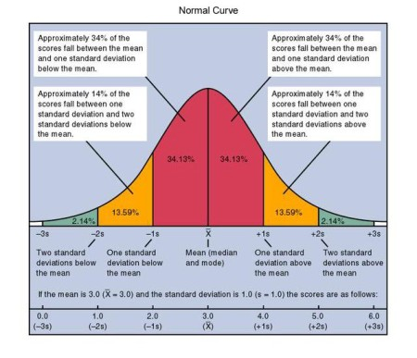
ΜΕΤΡΗΣΕΙΣ:
Μέση Τιμή ± Τυπικές Αποκλίσεις
Τυπικό Εύρος-ή- Εκατοστιαίες Θέσεις

Slide 8
ΒΙΟΛΟΓΙΚΟΙ ΜΗΧΑΝΙΣΜΟΙ-
ΣΤΗΝ ΑΝΑΠΤΥΞΗ ΤΟΥ ΕΓΚΕΦΑΛΟΥ
ΓΕΝΝΗΣΗ
ΕΦΗΒΕΙΑ
ΣΎΛΛΗΨΗ
4
6
12
16
20
24
28
32
4 μήνες
Κύηση (εβδομάδες)
Νευροποίηση
Νευρωνικός
Πολλαπλασιασμός
Νευρωνική
Μετανάστευση
Μυελινοποίηση
Συναπτογένεση
Απόπτωση
Παραλαγή απο¨ Tau GZ, Peterson BS, 2010.

Slide 9
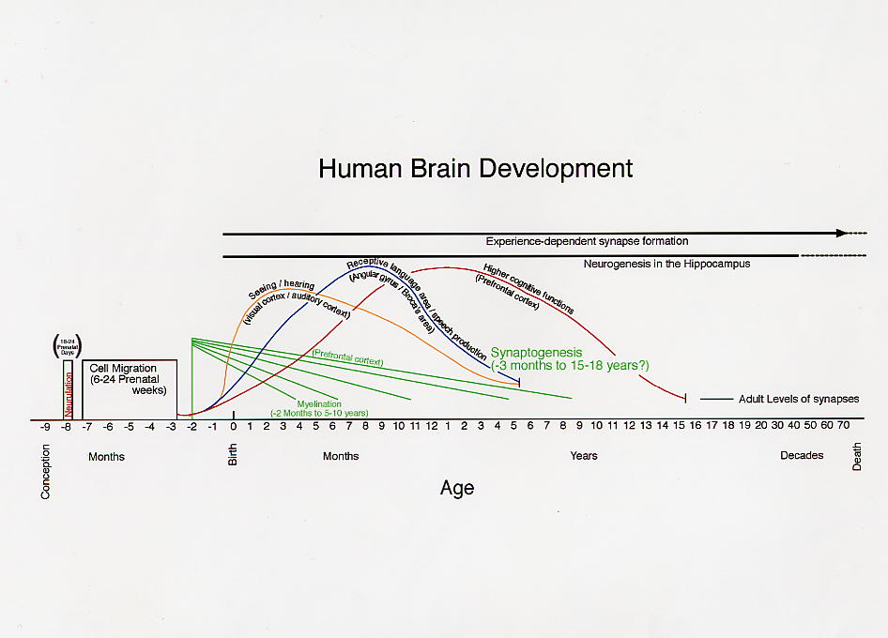
Thompson, R. A., & Nelson, C. A. (2001). Developmental science and the media: Early brain development. American Psychologist, 56(1), 5-15.

Slide 10
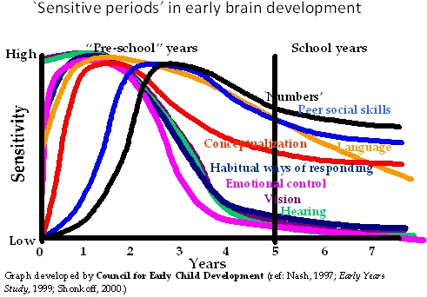

Slide 11
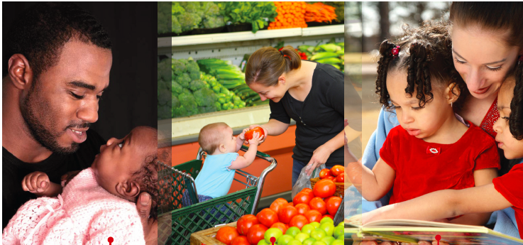
ΒΑΣΙΚΕΣ ΕΝΝΟΙΕΣ ΣΤΗΝ ΠΡΩΙΜΗ ΑΝΑΠΤΥΞΗ
1
Οι αλληλεπιδράσεις γονιδίων - περιβάλλοντος καθορίζουν την ανάπτυξη
του εγκεφάλου. Βασικό στοιχείο της αναπτυξιακής διαδικασίας είναι η διαντίδραση μεταξύ παιδιών και γονιών / φροντιστών.Τα μικρά παιδιά αναζητούν την αλληλεπίδραση με εκφράσεις, χειρονομίες, «μπαμπάλισματα» και οι ενήλικες ανταποκρίνονται. Στην απουσία ή ακαταλληλότητα τέτοιων αντιδράσεων, η αρχιτεκτονική του εγκεφάλου διαμορφώνεται διαφορετικά, με συνέπεις στη μάθηση και τη συμπεριφορά.

Slide 12
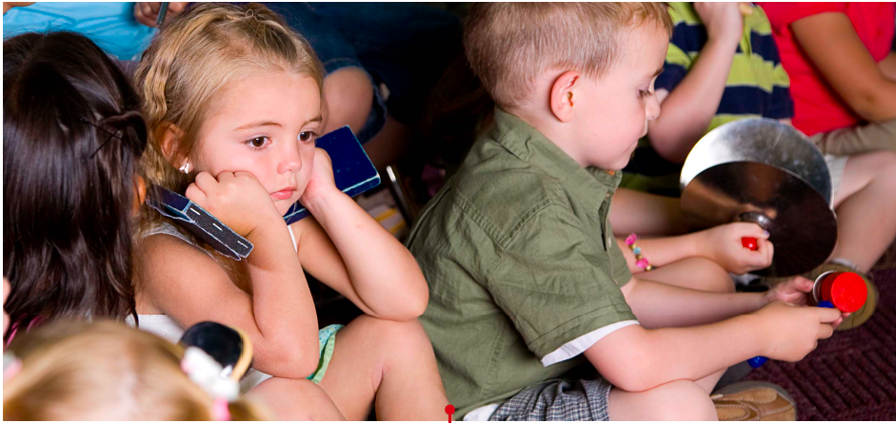
2
ΟΙ γνωστικές, συναισθηματικές και κονωνικές δεξιότητες είναι άρρηκτα διαπλεκόμενες στον εγκέφαλο και η μάθηση, η συμπεριφορά, η σωματική και η ψυχική υγεία είναι αλληλοδιαπλεκόμενες στη διάρκεια της ζωής. Όταν παρεμβαίνουμε σε έναν τομέα, επηρεάζουμε και τους άλλους.

Slide 13
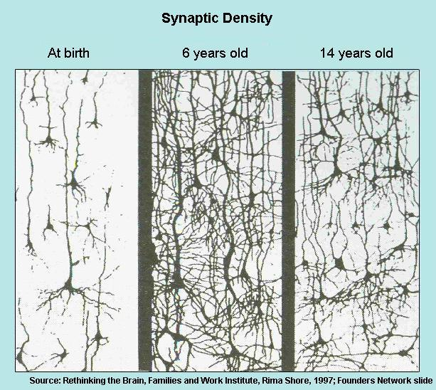
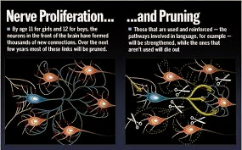
3

Slide 14
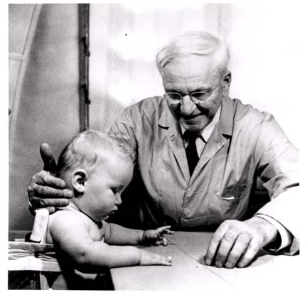
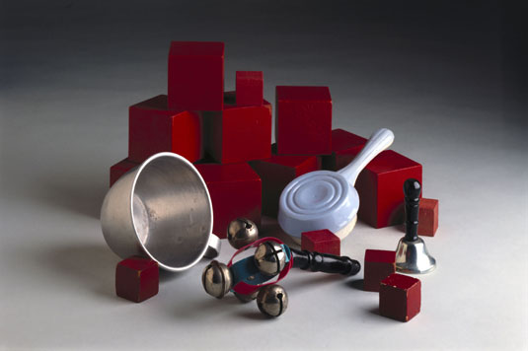
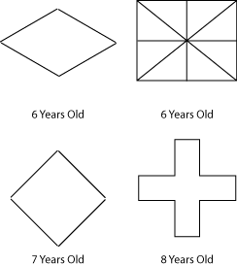
θΕΩΡΙΕΣ ΓΙΑ ΤΗΝ ΑΝΑΠΤΥΞΗ ΤΗΣ ΣΥΜΠΕΡΙΦΟΡΑΣ
1. Η ανάπτυξη ως ωρίμανση-ARNOLD GESELL
Αλλαγές με την ηλικία όπως κάθε άλλη πτυχή της φυσιολογίας του ανθρώπου
Περιέγραψε με ακρίβεια τις παραλλαγές του φυσιολογικού θεωρώντας τις ιδιοσυστασιακές
Βασίστηκε στην παρατήρηση των πράξεων του βρέφους που αντιστοιχούν σε βιολογικές αλλαγές
Gesell Developmental Schedules
1911-1939

Slide 15
Τομείς ανάπτυξης που ελέγχονται
Σωματική-νευρολογική
Ωρίμανση:
Λεπτή κινητικότητα
Αδρή κινητικότητα
Οπτικοκινητικός Συντονισμός
Όραση
Επικοινωνία
Γλώσσα & λόγος
Λεξιλόγιο
Κατασκευή προτάσεων
Κατανόηση του λόγου
‘Εκφραση του λόγου
Προσαρμογή:
Σκέψη, Μνήμη, Αντίληψη
Προσοχή σε καθήκοντα
Οπτικοακουστική μνήμη
Γνωστική αντίληψη
Ικανότητες οργάνωσης
Μαθηματική σκέψη
Εφαρμογή γνώσεων
Κοινωνική-Συναισθηματική
Ανάπτυξη
Βλεμματική Επαφή
Απο κοινου-προσοχή

Slide 16
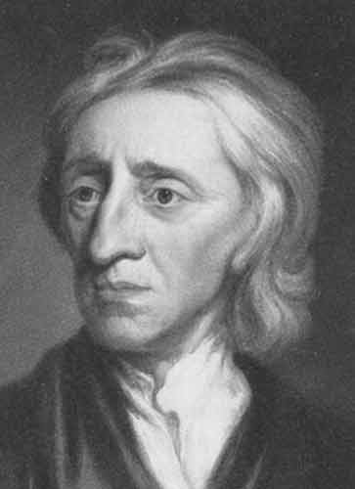
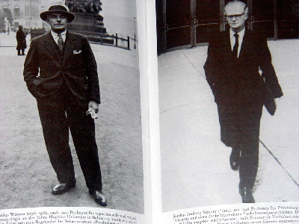
Skinner and JB Watson (1878-1958)
2. H ανάπτυξη ως μάθηση Β.F. SKINNER
John Loque φιλόσοφος 17oς αιώνας
Οι τρόποι συμπεριφοράς & σκέψης
καθορίζονται από περιβαλλοντικές
επιδράσεις-κυρίως μέσω
ανταμοιβής και τιμωρίας
H ανάπτυξη είναι μια συνεχόμενη
διαδικασία, χωρίς στάδια
Η συμπεριφορά διαμορφώνεται μέσα από ανταμοιβή & τιμωρία

Slide 17
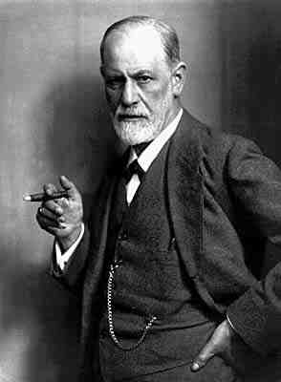
3. η Ανάπτυξη ως αποτέλεσμα συγκρούσεων E. ERIKSON
Βρεφική ηλικία 1^{ο} έτος | Εμπιστοσύνη ≠ Δυσπιστία
1-3 χρονών | Αυτονομία ≠ Ντροπή, αμφιβολία
Προσχολική ηλικία 3- 5 χρονών | Πρωτοβουλία ≠ Ενοχή
Μέση & όψιμη παιδική ηλικία 6 χρονών-εφηβεία | Επιμέλεια ≠ Ανικανότητα
Εφηβεία 10-20 χρονών | Ταυτότητα ≠ Σύγχυση
Πρώιμη ενήλικη ζωή 20-30 χρονών | Φιλία ≠ Απομόνωση
Μέση ενήλικη ζωή 50-60 χρονών | Παραγωγικότητα ≠ Απραξία
Όψιμη ενήλικη ζωή 60 χρονών και μετά | Ακεραιότητα ≠ Απόγνωση
Sigmund Freud
(1856-1939)
Erik Erikson
(1902-1994)
Διαμόρφωση της ψυχαναλυτικής θεώρησης για την ανάπτυξη

Slide 18
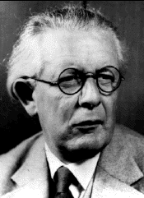
Jean Piaget, φιλόσοφος, αναπτυξιακός ψυχολόγος
1896-1980
4. η Aναπτυξη ως γνωστική αλλαγή J. PIAGET
H θεωρία της γνωστικής ανάπτυξης:
Τα παιδιά κατασκευάζουν ενεργητικά
την κατανόηση του κόσμου & περνούν
από 4 στάδια γνωστικής ανάπτυξης
Δυο διαδικασίες προσαρμογής:
η αφομοίωση (assimilation) =η διαδικασία ενσωμάτωσης νέων
Πληροφοριών στις υπάρχουσες γνώσεις και η
συμμόρφωση ή προσαρμογή (accomodation)=
Η διαδικασία προσαρμογής των γνώσεων
προκειμένου να ταιριάζουν
με τις νέες γνώσεις & πληροφορίες

Slide 19
Ι. Αισθητήριο-κινητικό στάδιο 0-2 χρονών
Κατανόηση του κόσμου
μέσα από το συντονισμό
αισθητηριακών εμπειριών με
σωματικές κινήσεις:
0-6 εβδ: Αντανακλαστικά
6 εβδ-4 μ: Ρουτίνες
4-9 μ: Συντονισμός όρασης &
κίνησης
9-12 μ: Mονιμότητα των
αντικειμένων
12-18 μ: Ανακάλυψη νέων τρόπων
για την επίτευξη στόχων
18-24 μ: Έναρξη συμβολικής
αναπαράστασης
ΙΙ. Προλειτουργικό στάδιο 2-7 χρονών
Συμβολική σκέψη: Το παιδί αναπαριστά τον κόσμο με λέξεις και εικόνες
Δεν έχει την ικανότητα να εκτελέσει λογικές διεργασίες
Διάσπαρτες και λογικά μη κατάλληλες νοητικές λειτουργίες

Slide 20
ΙΙΙ. Λειτουργικό στάδιο 7-11 χρονών
Λογικοί συλλογισμοί
για συγκεκριμένα γεγονότα
αντί ενστικτώδους σκέψης
Ταξινόμηση αντικειμένων σε ομάδες
Εκτέλεση λειτουργιών
που έχει σκεφτεί
Όχι αφηρημένη σκέψη
ΙV. Κανονικό λειτουργικό στάδιο
11 χρονών-ενηλικίωση
Εφηβική συλλογιστική με πιο
αφηρημένο ιδεολογικό και
λογικό τρόπο
Σκέψη πέρα από τις
συμπαγείς εμπειρίες
Διαμόρφωση εικόνων και ιδεών
ιδανικών καταστάσεων
Διαμορφώνουν υποθετικά
σενάρια για το μέλλον
Αναπτύσσουν υποθέσεις
και τις ελέγχουν επαγωγικά

Slide 21
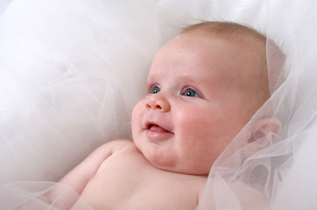
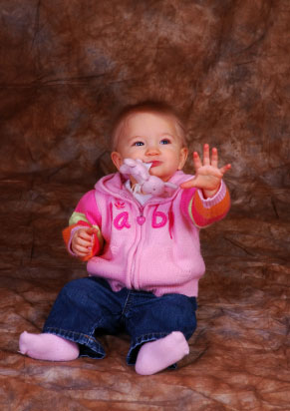
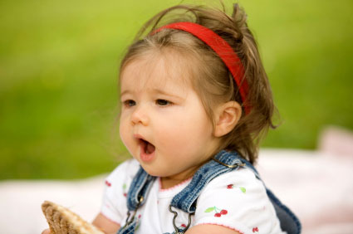
ΣΤΑΔΙΑ & ΟΡΟΣΗΜΑ ΤΗΣ ΑΝΑΠΤΥΞΗΣ
Επικοινωνία-Κοινωνική ανάπτυξη
Χαμόγελο:
αυθόρμητο ή
σχεδόν αντανακλαστικό
στα νεογνά
κοινωνικό, σαν απάντηση
σε κοινωνικό ερέθισμα
6-8 εβδομάδες
Πριν μιλήσει: απλές συλλαβές «μπαμπαλίζει»
Στους 6-9 μήνες μπορεί να πει λέξη
αλλά σωστά και με νόημα στους 7-13 μήνες
Κάνει γειά, χειρονομίες,
δείχνει, : 7-14 μήνες

Slide 22
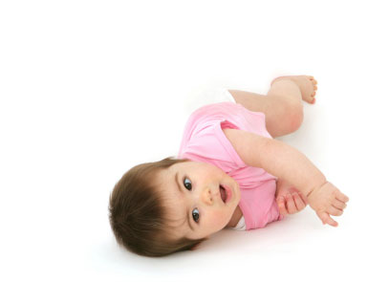
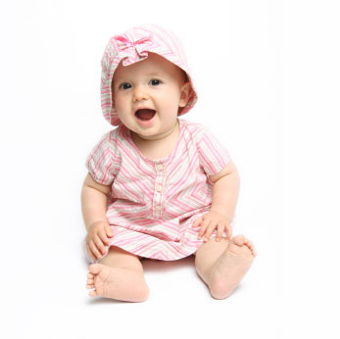
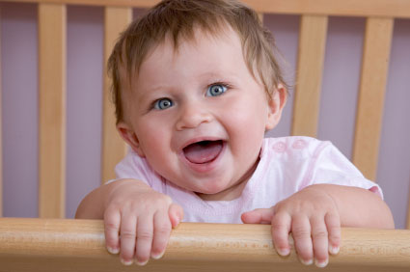
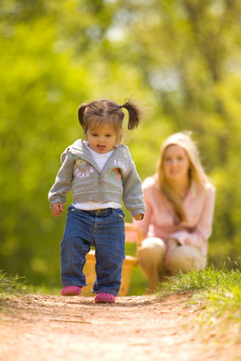
Αδρή Κινητικότητα
Γυρίζει πρηνή-ύπτια θέση: 2-6 μ
Κάθεται: 5-7.5 μ
Στηρίζεται στο βάρος του
με υποστήριξη
8-10 μήνες
Πρώτα βήματα:
11-15 μηνών

Slide 23

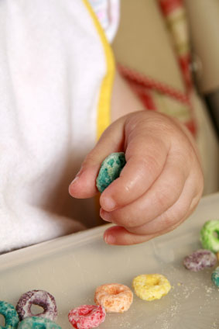
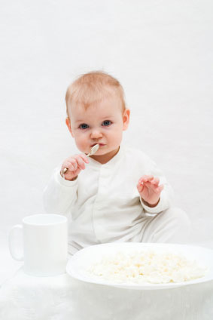
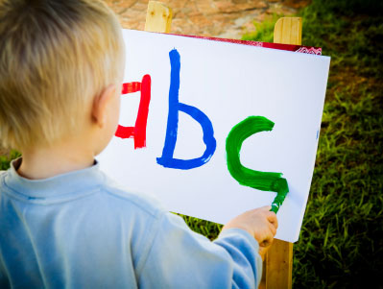
Λεπτή κινητικότητα
Πύργος κύβων:
Οπτικοκινητικός συντονισμός/
ικανότητα επίλυσης προβλημάτων
2 κύβοι, 15-21 μήνες
4 κύβοι, 17-24 μήνες
6 κύβοι, 18-30 μήνες
8 κύβοι, 24-36 μήνες
9 κύβοι, μετά τα 3
Pincer grasp (διποδική σύλληψη):
Πριν χρησιμοποιήσουν τον
αντίχειρα-δείκτη για να πιάσουν
μικρά αντικείμενα (7-11-μήνες)
πιάνουν με έναν πιο ανώριμο τρόπο
Τρώει με κουτάλι:
13-21 μήνες
Γράφει γράμματα:
5 χρονών

Slide 24
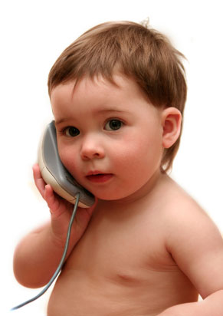
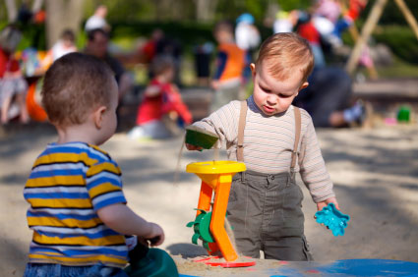
Παιχνίδι
Παιχνίδι προσποίησης:
αρχίζουν να μιμούνται
τους γονείς τους
στην ηλικία των 18 μηνών
Στη συνέχεια αναλαμβάνουν πιο
πολύπλοκους ρόλους
Παράλληλο παιχνίδι:
Στο παιχνίδι με συνομηλίκους
σπάνια παίζουν ομαδικά πριν
την ηλικία των 3 χρόνων
Ο καθένας παίζει το δικό του παιχνίδι
παράλληλα με τους άλλους

Slide 25
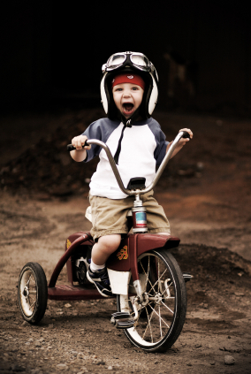
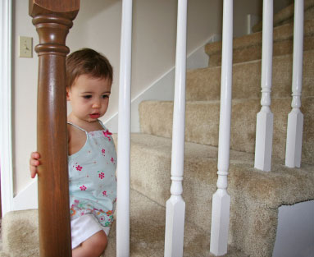
Αδρή κινητικότητα ΙΙ
Κάνει ποδήλατο τρίκυκλο στα 3 χρόνια
Δίκυκλο με βοηθητικές ρόδες στα 4 χρόνια
Χωρίς βοηθητικές στα 5-6 χρόνια
Ανέβασμα σκάλας:
14-22 μηνών

Slide 26

Επικοινωνία
Συντονισμός
Δείχνει εικόνες:
18-24 μήνες
Πύργος κύβων:
Οπτικοκινητικός συντονισμός/
ικανότητα επίλυσης προβλημάτων
2 κύβοι, 15-21 μήνες
4 κύβοι, 17-24 μήνες
6 κύβοι, 18-30 μήνες
8 κύβοι, 24-36 μήνες
9 κύβοι, μετά τα 3

Slide 27
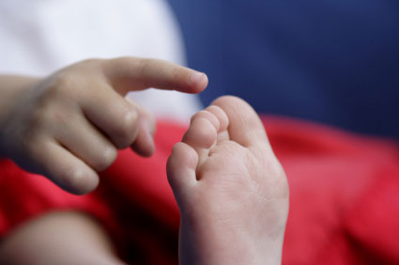
Γνωστικές λειτουργίες, Λεπτή κινητικότητα
Μέτρημα ως το 10 στα
4-5.5 χρονών
Γράφει γράμματα: 5 χρονών

Slide 28
ΔΥΟ ΜΗΝΕΣ
Κοινωνικός τομέας:
προσπαθούν να κοιτάξουν το γονέα
ξεκινούν να αναγνωρίζουν το γονέα
ξεκινούν να χαμογελούν σε ανθρώπους
ξεκινούν να παρακολουθούν αντικείμενα
ξεκινούν να χαίρονται & να εκδηλώνουν τις επιθυμίες τους με φωνές/κλάμα
Γλώσσα-επικοινωνία:
βγάζουν ήχους-απλές φωνούλες
γυρνούν το κεφάλι στους ήχους
Κινητικός Τομέας
στηρίζουν το κεφάλι & προσπαθούν να ανασηκωθούν στην πρηνή θέση
κάνουν απαλές κινήσεις με τα μέλη του σώματος (general movements)

Slide 29
ΔΥΟ ΜΗΝΕΣ
Είναι ανησυχητικό, όταν ένα βρέφος 2 μηνών:
δεν ανταποκρίνεται σε δυνατούς ήχους
δεν παρακολουθεί πράγματα, καθώς κινούνται.
δε χαμογελά σε ανθρώπους (μερικές φορές)
δε φέρνει τα χέρια στο στόμα.
δεν ανασηκώνει το κεφάλι του στην πρηνή θέση.

Slide 30
ΕΞΙ ΜΗΝΕΣ
Κοινωνικός-συναισθηματικός τομέας:
γνωρίζουν τα οικεία πρόσωπα
αλληλεπιδρούν (παίζουν) με τους γονείς
ανταποκρίνονται στα συναισθήματα
των άλλων, συχνά φαίνονται χαρούμενα
Στον τομέα της γλώσσας-επικοινωνίας:
ανταποκρίνονται σε ήχους -παράγουν ήχους
εκπέμπουν φωνήεντα, μπαμπαλίζουν
ανταποκρίνονται στο όνομά τους
παράγουν ήχους για να δείξουν χαρά ή μη-ικανοποίηση.
ξεκινούν να παράγουν ήχους συμφώνων, όπως «μ» και «μπ».

Slide 31
ΕΞΙ ΜΗΝΕΣ
Νοητικό επίπεδο:
κοιτάζουν και περιεργάζονται το χώρο γύρω τους,
φέρνουν πράγματα στο στόμα,
προσπαθούν να πιάσουν αντικείμενα
εκτός της εμβέλειάς τους.
Ξεκινούν να μεταφέρουν αντικείμενα από
το ένα χέρι στο άλλο.
Αδρή κινητικότητα:
γυρνούν στο πλάι και προς τις δυο
κατευθύνσεις
(από πρηνή σε ύπτια θέση και το αντίθετο).
ξεκινούν να κάθονται χωρίς υποστήριξη.
όταν στέκονται όρθια, υποβασταζόμενα, στηρίζουν το βάρος τους στα πόδια τους.
Μερικές φορές μπουσουλάνε προς τα πίσω, πριν αρχίσουν να μπουσουλάνε προς τα εμπρός.

Slide 32
ΕΞΙ ΜΗΝΕΣ
Είναι ανησυχητικό, όταν ένα βρέφος 6 μηνών:
δεν προσπαθεί να πιάσει πράγματα που φτάνει
δε δείχνει στοργή στα πρόσωπα φροντίδας
δεν ανταποκρίνεται σε ήχους γύρω του
δε φέρνει πράγματα στο στόμα
δεν παράγει φωνήεντα
δε γυρνά σε καμία κατεύθυνση στο πλάι
δε γελά
έχει υπερτονία ή υποτονία

Slide 33
ΕΝΝΕΑ ΜΗΝΕΣ
Κοινωνικός τομέας:
μπορεί να είναι προσκολλημένα στους οικείους ενήλικες,
να φοβούνται τους ξένους και να ξεχωρίζουν τα αγαπημένα τους παιχνίδια.
Στον τομέα της γλώσσας-επικοινωνίας;
μπαμπαλίζουν, παράγοντας μια ποικιλία διαφορετικών ήχων, αναπαράγουν ήχους και χειρονομίες των άλλων και χρησιμοποιούν το δείκτη για να
δείξουν πράγματα.
Καταλαβαίνουν το «όχι».

Slide 34
ΕΝΝΕΑ ΜΗΝΕΣ
Σε νοητικό επίπεδο:
παρακολουθούν την πορεία αντικειμένου, καθώς πέφτει,
ψάχνουν για πράγματα που κρύβει ένας ενήλικας και μπορούν να παίξουν «κου-κου-τσα».
Λεπτή κινητικότητα:
συλλαμβάνουν μικρά αντικείμενα με
τον αντίχειρα και το δείκτη
(διποδική λαβή).
Αδρή κινητικότητα,
στέκονται όρθια αν κρατηθούν,
μπουσουλάνε

Slide 35
ΕΝΝΕΑ ΜΗΝΕΣ
Είναι ανησυχητικό, όταν ένα βρέφος 9 μηνών:
δεν κρατάει το βάρος του στα πόδια του, όταν υποστηρίζεται.
δεν κάθεται με βοήθεια.
δεν μπαμπαλίζει.
δεν παίζει παιχνίδια αλληλεπίδρασης με ενήλικες.
δεν ανταποκρίνεται στο όνομά του.
δεν αναγνωρίζει οικεία πρόσωπα.
δεν κοιτάζει εκεί που του υποδεικνύουν.
δε μεταφέρει παιχνίδια από το ένα χέρι στο άλλο.

Slide 36
ΔΩΔΕΚΑ ΜΗΝΕΣ
Κοινωνικός Τομέας:
βρέφη ντροπαλά ή νευρικά με τους ξένους
κλαίνε όταν φεύγουν οι γονείς τους
έχουν αγαπημένα παιχνίδια και άτομα
φοβούνται σε ορισμένες περιστάσεις
φέρνουν πράγματα να δείξουν
επαναλαμβάνουν ήχους ή πράξεις για να κερδίσουν την προσοχή
βοηθάνε με το ντύσιμο-γδύσιμο δίνοντας το χέρι τους,
παίζουν «κου-κου-τσα
Γλώσσα-επικοινωνία:
ανταποκρίνονται σε απλές λεκτικές εντολές,
κάνουν απλές χειρονομίες, όπως «όχι»,
ή «γεια»
Παράγουν ήχους με διαφορετικό τόνο, «σαν ομιλία», λένε «μαμά»-«μπαμπά», προσπαθούν να επαναλάβουν λέξεις που τους λένε οι άλλοι

Slide 37
ΔΩΔΕΚΑ ΜΗΝΕΣ
Nοητικό επίπεδο:
εξερευνούν το περιβάλλον πετώντας,
χτυπώντας, κουνώντας αντικείμενα.
βρίσκουν εύκολα κρυμμένα πράγματα,
κοιτάζουν τη σωστή εικόνα ή αντικείμενο, όταν τους το ονομάζουν, αναπαράγουν χειρονομίες,
χρησιμοποιούν τα αντικείμενα με τη σωστή τους χρήση (να πίνουν από κύπελο, να χτενίζουν τα μαλλιά).
Βάζουν και βγάζουν αντικείμενα μέσα
σε/από κουτί, δείχνουν με το δείχτη,
ακολουθούν απλές εντολές.
Aδρή κινητικότητα:
περπατούν με υποστήριξη ή
υποβασταζόμενα από έπιπλα, στέκονται
όρθια και κάνουν λίγα βήματα

Slide 38
ΔΩΔΕΚΑ ΜΗΝΕΣ
Είναι ανησυχητικό, όταν ένα βρέφος 12 μηνών:
δε στέκεται, όταν υποστηρίζεται.
δεν ψάχνει για πράγματα που βλέπει που τα κρύβουν..
δε μαθαίνει χειρονομίες, όπως να χαιρετά.
δε δείχνει.
έχει χάσει ικανότητες που είχε
κερδίσει.

Slide 39
ΔΕΚΑΟΚΤΩ ΜΗΝΕΣ
Κοινωνικός τομέας:
τους αρέσει να δίνουν πράγματα στους άλλους,
απλό παιχνίδι προσποίησης (όπως το να ταΐζουν μια κούκλα),
δείχνουν στους άλλους πράγματα που τους ενδιαφέρουν
εξερευνούν το περιβάλλον μόνα τους, αλλά κοντά στους γονείς, στους οποίους μπορεί να προσκολλώνται, καθώς και να εκφράζουν ξεσπάσματα θυμού.
Τομέας γλώσσας-επικοινωνίας:
λένε πολλές απλές λέξεις,
λένε και δείχνουν το «όχι»,
δείχνουν αυτό που θέλουν.

Slide 40
ΔΕΚΑΟΚΤΩ ΜΗΝΕΣ
Νοητικό επίπεδο:
γνωρίζουν τη χρήση απλών πραγμάτων, όπως το τηλέφωνο, η βούρτσα, το κουτάλι
δείχνουν για να κερδίσουν την προσοχή των άλλων
παίζουν παιχνίδι προσποίησης
δείχνουν απλά μέρη του σώματος
γράφουν γραμμές
ακολουθούν απλές λεκτικές εντολές, χωρίς να συνοδεύονται από αντίστοιχες χειρονομίες (π.χ. κάθησε κάτω και κάθονται).
Αδρή κινητικότητα:
περπατούν ανεξάρτητα,
ανεβαίνουν σκαλοπάτι με βοήθεια και τρέχουν
μπορούν να τραβούν παιχνίδια, ενώ περπατούν
Λεπτή κίνησητικότητα:
μπορούν να βοηθήσουν στο γδύσιμο,
πίνουν από κύπελλο, τρώνε με κουτάλι.

Slide 41
ΔΕΚΑΟΚΤΩ ΜΗΝΕΣ
Είναι ανησυχητικό, όταν ένα νήπιο 18 μηνών:
δε χρησιμοποιεί το δείκτη του για να δείξει πράγματα στους άλλους
δεν περπατά.
δε γνωρίζει τη χρήση απλών αντικειμένων
δε μιμείται τους άλλους.
δε λέει καινούριες λέξεις.
δε λέει τουλάχιστον 6 λέξεις.
δεν ενδιαφέρεται, όταν ένα πρόσωπο φροντίδας αποχωρεί από το χώρο ή εμφανίζεται σε αυτόν.
χάνει δεξιότητες που είχε αποκτήσει προηγουμένως.

Slide 42
ΔΥΟ ΕΤΗ
Κοινωνικός τομέας:
μιμούνται τους άλλους, ενήλικες και μεγαλύτερα παιδιά
ενδιαφέρονται για άλλα παιδιά και χαίρονται, όταν είναι μαζί τους. αρχίζουν να είναι ανεξάρτητα και να δείχνουν αντιθετικές συμπεριφορές
παίζουν κυρίως παράλληλα με άλλα παιδιά, δηλαδή το ένα παιδί δίπλα στο άλλο, χωρίς να παίζουν μαζί, αρχίζουν όμως να αλληλεπιδρούν σε κινητικά παιχνίδια, όπως το κυνηγητό.
Γλώσσα-επικοινωνία:
δείχνουν αντικείμενα ή εικόνες,
λένε ονόματα οικείων προσώπων - μερών του σώματος,
λένε προτάσεις 2-4 λέξεων,
ακολουθούν απλές οδηγίες,
επαναλαμβάνουν λέξεις που ακούνε σε
συζητήσεις, δείχνουν πράγματα σε βιβλίο.

Slide 43
ΔΥΟ ΕΤΗ
Σε νοητικό επίπεδο
ξεκινούν να αναγνωρίζουν σχήματα και χρώματα,
ολοκληρώνουν φράσεις σε οικεία βιβλία,
παίζουν απλά παιχνίδια προσποίησης,
ακολουθούν διπλές εντολές,
ονομάζουν αντικείμενα σε εικόνες βιβλίων,
Στην αδρή κινητικότητα
στέκονται στις μύτες των ποδιών,
κλωτσάνε μπάλα, τρέχουν, σκαρφαλώνουν στα έπιπλα (ανεβαίνουν και κατεβαίνουν) χωρίς βοήθεια, ανεβοκατεβαίνουν σκάλες, ενώ κρατούνται από το χέρι, πετάνε μπάλα ψηλά.
Στη λεπτή κινητικότητα
χτίζουν πύργο με 4 τουλάχιστον τούβλα, γράφουν και αντιγράφουν γραμμές και κύκλους, ενώ ξεκινούν να επιλέγουν χέρι.

Slide 44
ΔΥΟ ΕΤΗ
Είναι ανησυχητικό, όταν ένα νηπιο 2 ετών:
δεν κάνει προτάσεις δύο λέξεων
δε γνωρίζει τη χρήση απλών αντικειμένων (όπως το κουτάλι, η βούρτσα, το τηλέφωνο)
δε μιμείται λέξεις, πράξεις ή εκφράσεις
δεν ακολουθεί απλές εντολές
δεν περπατά σταθερά
χάνει δεξιότητες που είχε αποκτήσει προηγουμένως

Slide 45
ΤΡΙΑ ΕΤΗ
Στον κοινωνικό τομέα:
μιμούνται και αντιγράφουν τους άλλους,
ιδιαίτερα τους ενήλικες και τους φίλους.
δείχνουν αυθόρμητα στοργή στα άλλα παιδιά-φίλους τους και χαίρονται, όταν είναι μαζί τους.
μπορούν να κρατήσουν τη σειρά τους σε ένα παιχνίδι και να διακρίνουν το «δικό μου» από το «δικό σου».
εκφράζουν ένα ευρύ φάσμα συναισθημάτων.
αρχίζουν να είναι ανεξάρτητα στο ντύσιμο-γδύσιμο.
Κινητική ανάπτυξη
Σκαρφαλώνει, τρέχει εύκολα, κάνει 3κυκλο
Ανεβοκατεβαίνει σκάλες, αλλάζοντας πόδι

Slide 46
ΤΡΙΑ ΕΤΗ
Γλώσσα-Επικοινωνία:
Ακολουθεί οδηγίες με 2-3 βήματα
Ονομάζει οικεία πράγματα
Κατανοεί λέξεις όπως «μέσα», «πάνω»,
Λέει το όνομα, ηλικία και φύλο του/της
Είναι κατανοητός/ή στο μεγαλύτερο μέρος της ομιλίας του
Κάνει σύντομη συζήτηση με 2-3 προτάσεις
Νοητικό επίπεδο
Παίζει σύνθετα παιχνίδια με κουμπιά, αποσπώμενα αντικείμενα
Παίζει παιχνίδι προσποίησης με κούκλες και ζωάκια
Κάνει παζλ με 3-4 κομμάτια
Αντιγράφει κύκλο, κάνει πύργο με 6 κύβους

Slide 47
ΤΡΙΑ ΕΤΗ
Είναι ανησυχητικό, όταν ένα νηπιο 2 ετών:
πέφτει εύκολα, δεν ανεβαίνει σκάλες
Έντονη σιελόρροια, δεν μιλάει καθαρά
Δεν μπορεί να παίξει απλά παιχνίδια
Δεν κάνει προτάσεις
Δεν κατανοεί οδηγίες
Δεν παίζει παιχνίδι προσποίησης
Δεν παίζει με άλλα παιδιά
Δεν κάνει βλεμματική επαφή

Slide 48
ΤΕΣΣΕΡΑ ΕΤΗ
Κοινωνικός τομέας:
Διασκεδάζει να κάνει καινούρια πράγματα
Παίζει τους ρόλους της «μαμάς» και του «μπαμπά»
Παιχνίδι προσποίησης, όλο και πιο δημιουργικό
Παίζει και συνεργάζεται με άλλα παιδιά
Μιλάει για το τι του αρέσει/τι τον ενδιαφέρει
Γλώσσα-επικοινωνία:
Γνωρίζει κάποιους γραμματικούς κανόνες, το αυτός/αυτή
Τραγουδά/λέει ποίημα από μνήμης
Λέει ιστορίες
Λέει όνομα και επίθετο

Slide 49
ΤΕΣΣΕΡΑ ΕΤΗ
Σε νοητικό επίπεδο
Ξέρει κάποια χρώματα και αριθμούς
Καταλαβαίνει το μέτρημα
Καταλαβαίνει το χρόνο
Θυμάται μέρη ιστορίας
Καταλαβαίνει το ίδιο/διαφορετικό
Ζωγραφίζει άτομο με 2 /4 μέλη
Αντιγράφει κεφαλαία γράμματα
Παίζει κάρτες
Μπορεί να πει τη συνέχεια ιστορίας
Στην αδρή κινητικότητα
Χοροπηδά και στέκεται στο ένα πόδι ως 2 λεπτά
Πιάνει μπάλα που του πετάς
Χύνει και κόβει τροφή

Slide 50
ΤΕΣΣΕΡΑ ΕΤΗ
Είναι ανησυχητικό, όταν ένα νηπιο 2 ετών:
Δεν μπορεί να πηδήξει στο ίδιο μέρος
Δεν αντιγράφει σχέδιο
Δεν κάνει αμοιβαίο ή παιχνίδι προσποίησης
Αγνοεί άλλα παιδιά ή δεν ανταποκρίνεται σε άτομα εκτός οικογένειας
Δεν ντύνεται, δεν χρησιμοποιεί τουαλέτα
Δεν μπορεί να αναπαράξει μίαν ιστορία
Δεν ακολουθεί εντολές 3 βημάτων
Δεν κατανοεί /χρησιμοποιεί τα πρόσωπα (εγω/εσυ)
Δεν μιλά καθαρά
Δεν καταλαβαίνει το ίδιο από το διαφορετικό

Slide 51
ΠΕΝΤΕ ΕΤΗ
Κοινωνικός τομέας:
Θέλει να ευχαριστεί τους φίλους του
Θέλει να μοιάζει στους φίλους του
Συμμορφώνεται συνήθως σε κανόνες
Τραγουδά, χορεύει
Επίγνωση του φύλου του
Μπορεί να πει τι είναι αληθινό και τι προσποίηση
Δείχνει ανεξαρτησία
‘Αλλοτε συνεργάζεται και άλλοτε απαιτητικό
Γλώσσα-επικοινωνία:
Μιλά πολύ καθαρά
Λέει μία ιστορία με πλήρεις προτάσεις
Χρησιμοποιεί μέλλοντα
Λέει όνομα διεύθυνση

Slide 52
ΠΕΝΤΕ ΕΤΗ
Σε νοητικό επίπεδο
Μετρά 10 αντικείμενα και περισσότερο
Ζωγραφίζει άνθρωπο με 6 μέρη σώματος
Γράφει λίγα γράμματα-αριθμούς
Αντιγράφει τρίγωνα/γεωμετρικά σχήματα
Γνωρίζει καθημερινά πράγματα όπως χρήματα/φαγητό
Στην αδρή κινητικότητα
Στέκεται στο ένα πόδι για 10 δευτ. , χοροπηδάει, κάνει κολοτούμπα
Κάνει κούνια, σκαρφαλώνει,
Πηγαίνει τουαλέτα μόνο του

Slide 53
ΠΕΝΤΕ ΕΤΗ
Είναι ανησυχητικό, όταν ένα νηπιο 2 ετών:
Δεν δείχνει εύρος συναισθημάτων
Ακραία συμπεριφορά (φοβίες, ντροπαλό, επιθετικό)
Απόσυρση
Διάσπαση προσοχής
Δεν ανταποκρίνεται σε ανθρώπους
Δεν παίζει ποικιλία παιχνιδιών
Δεν ξεχωρίζει το αληθινό από το φανταστικό
Δεν λέει όνομα-επίθετο
Δεν χρησιμοποιεί πληθυντικό/μέλλοντα κατάλληλα
Δεν ζωγραφίζει εικόνες
Δεν μπορει να περιγράψει δραστηριότητες ή εμπειρίες
Δεν μπορεί να πλύνει δόντια, χέρια ή να ξεντυθεί χζωρίς βοήθεια

